Slide 1
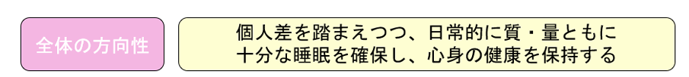
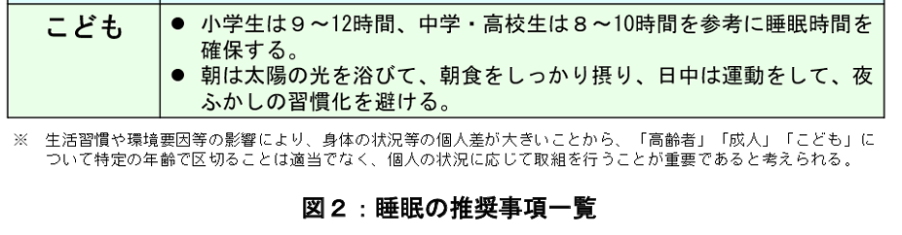
健康づくりのための睡眠ガイド2023
（厚生労働省）
Notes:
「健康づくりのための睡眠ガイド２０２３」では、中学・高校生の睡眠時間について「８～１０時間を参考に確保する」としています。今の自分の睡眠時間と比べてみてどうでしょうか。

Slide 2
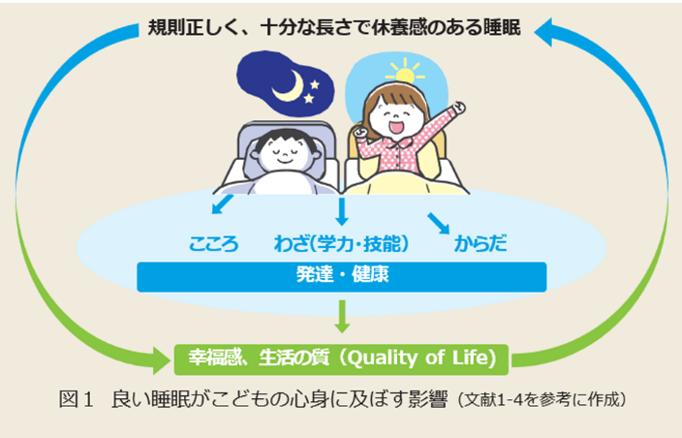
健康づくりのための睡眠ガイド2023
（厚生労働省）
睡眠時間が不足することによって
・肥満のリスクが高くなる ・抑うつ傾向が強くなる
・学業成績が低下する ・幸福感や生活の質（ＱＯＬ）が低下する
ことが報告されています（図１）
Notes:
睡眠不足は、日中の眠気や疲労に加え、頭痛等の心身愁訴の増加、情動不安定、注意力や判断力の低下に関連する作業効率の低下、学業成績の低下、事故等の重大な結果を招きます。肥満、高血圧、２型糖尿病、心疾患や脳血管障害の発症リスクの上昇や症状の悪化に関連し、死亡率の上昇にも関与することが明らかとなっています。うつ病などの精神疾患においても、睡眠の問題自体が精神障害の発症リスクを高めるという報告もあります。
そのため、日常的に質（睡眠休養感）・量（睡眠時間）ともに十分な睡眠を確保することにより、心身の健康を保持し、生活の質を高めていくことは極めて重要です。

Slide 3
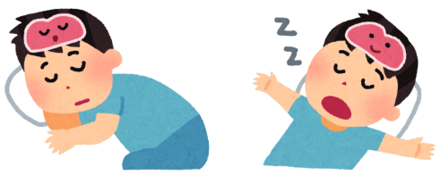
脳機能全体への影響
特定の部位だけでなく、脳全体の機能を低下させます
睡眠不足
＊集中力・記憶力の低下
＊判断力・思考力の鈍化
＊適応能力・回復力の低下
➡これにより、
仕事や勉強の効率が著しく下がる
成績への影響
Notes:
また、睡眠不足は、特定の部位だけでなく、脳全体の機能を低下させます。集中力・記憶力、複雑な問題を解決したり、論理的に物事を考えたりする能力が低下します。脳の適応能力や回復力（レジリエンス）を低下させ、仕事や勉強の効率が著しく下がります。

Slide 4
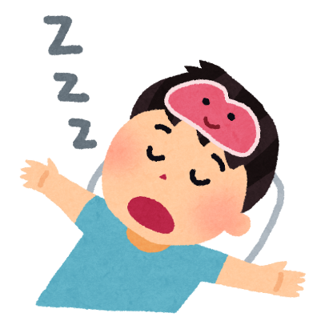
精神的影響
睡眠不足
睡眠不足が心身に与える悪影響は、
単なる「疲れ」では済まされません。
最新の研究では、
脳・ホルモン・自律神経 =（精神的）
への影響が明確に示されています。
そしてそれらを介した
循環器・代謝・免疫系（身体的）にも影響
Notes:
睡眠不足が心身に与える悪影響は、単なる「疲れ」では済まされません。最新の研究では、ホルモン、自律神経、脳、そして、それらを介した循環器・代謝・免疫系への影響が明確に示されています。

Slide 5
心への影響
（精神状態、ストレス）
睡眠不足
・イライラしやすくなる
・気分の落ち込み
・不安・ストレスへの耐性低下
Notes:
睡眠不足は、感情をコントロールする脳の前頭前野の働きを鈍らせます。そのため、些細なことでイライラしたり、怒りっぽくなったりします。
精神を安定させる神経伝達物質「セロトニン」は、睡眠中に生成・調整されます。睡眠が足りないと、気分の落ち込みや不安感を感じやすくなることがあります。

Slide 6

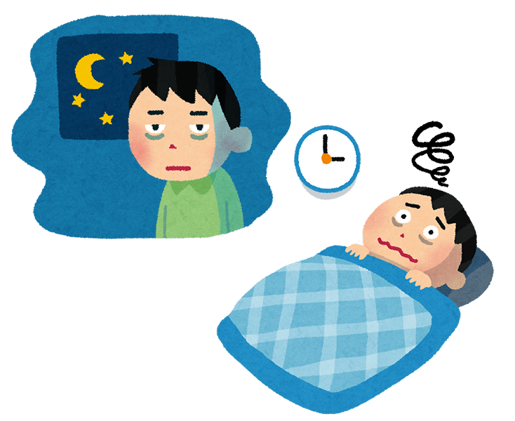
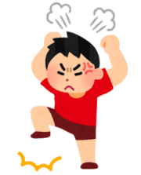
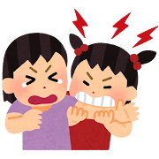
睡眠不足
扁桃体ハイジャック
前頭前皮質
■冷静な判断・感情の
ブレーキ機能 低下
扁桃体
の過剰反応
危険・恐怖センサー
集中力・生産性を低下
感情認識能力の低下
感情の制御不能
脳が休めない
感情をネガティブな方向に誘導
社会的判断力の低下
ストレス対処能力の低下
コミュニケーション能力の低下
周囲との人間関係への影響
共感能力の低下
脳や身体の疲労回復を妨げる
ストレスを感じやすくなる
ストレス・不眠
悪循環
イライラ・怒り
誤解・トラブル
Notes:
睡眠不足の脳内では、「扁桃体ハイジャック」が起こっています。これは、扁桃体が乗っ取られたかのように、自分では感情のコントロールがきかなくなってしまう現象です。睡眠不足だと、自分の意思に関係なく、感情が暴走してしまうのです。
身体的影響としては、身体は戦闘モードとなり、心拍数が上昇、呼吸が浅く、血圧も上昇します。持続的なストレス状態が続き、免疫力の低下、消化不良、頭痛、肩こり、胃腸の不調等を引き起こし、【悪循環】扁桃体ハイジャックが起きやすくなります。

Slide 7
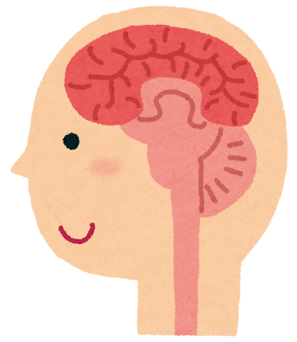
「寝る子は育つ」は、
身長だけの話じゃなかった!!
注目！
平日の睡眠時間と,
海馬の体積には有意な正の相関
◎ ◎
平日ちゃんと寝る子の海馬は育つ
ところで、海馬って何？ ⬇
「記憶」をつかさどる“記憶の司令塔“
平日の睡眠時間は健康な子どもの海馬灰白質体積に影響を与える
Notes:
海馬とは脳の中で「記憶の司令塔」と呼ばれるとても重要な部分です。こどもの時の十分な睡眠が健やかな脳の発達を促進する上で重要であることが分かっています。

Slide 8
睡眠時間の短いこどもたちは、記憶力が劣る!?
睡眠時間を十分に取っているこどもは、海馬の体積が大きい
海馬の体積が小さい＝ストレスやうつ病、高齢者でのアルツハイマー病
十分な睡眠が、健やかな脳の発達を促進する上で重要
発達段階で、十分な睡眠が得られなかったり、
生活リズムが大きく乱れたりすると、 海馬の成長が阻害される
今寝ないで、いつ寝るの！？ 海馬を成長、発達させよう
海馬は脳の「記憶の司令塔」
Notes:
脳の「記憶の司令塔」である海馬をいかに発達させるかが、こどもの時期はとても大切です。海馬の発達のためには、十分な睡眠が必要ですので、しっかり睡眠をとって海馬を成長させましょう。

Slide 9
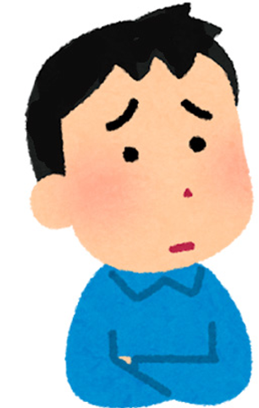
睡眠不足は、睡眠の恩恵放棄!?
そんな、
もったいない
睡眠の役割
疲労回復（細胞の修復を行い、疲労を軽減する）
代謝の調節（血糖値やホルモンのバランスを整える）
肌のターンオーバーや、脂肪の代謝を促進する
筋肉や骨のメンテナンスと強化をする
記憶を整理、定着させる
免疫システムを強化して、病気や感染症に対する抵抗力をつける
脳のメンテナンス
（神経細胞修復、脳の老廃物排出、新情報の整理、不要な情報の削除など）
判断力や集中力を向上させる
ストレスや不安を軽減し、心の安定をもたらす
Notes:
睡眠の役割にはたくさんの働きがあります。これらのことを理解したら、次は自分に何ができるか考えましょう。

Slide 10




睡眠の質を改善するためのポイント
＊適度な運動を行う
＊寝る前にスマホを使用しない
＊長時間の昼寝、寝だめをやめる
＊朝、太陽光を浴びる
＊就寝直前の飲食は控える
＊朝食を抜かない
さあ！
今日から
何から 始めよう？
Notes:
睡眠の質を改善するためのポイントを理解しておくことも重要です。自分の日常生活でできることをどんどん増やしていきましょう。

